Slide 1



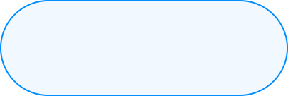
Edição 2025
Segurança em Containers
Boas práticas, ferramentas, pontos de atenção...
Diego Moreira Matos / Renato Groffe
Ano de 2025
contato@mvpconf.com.br

Slide 2













Edição 2025
Nossos Patrocinadores:
Página 01
www.mvpconf.com.br

Slide 3





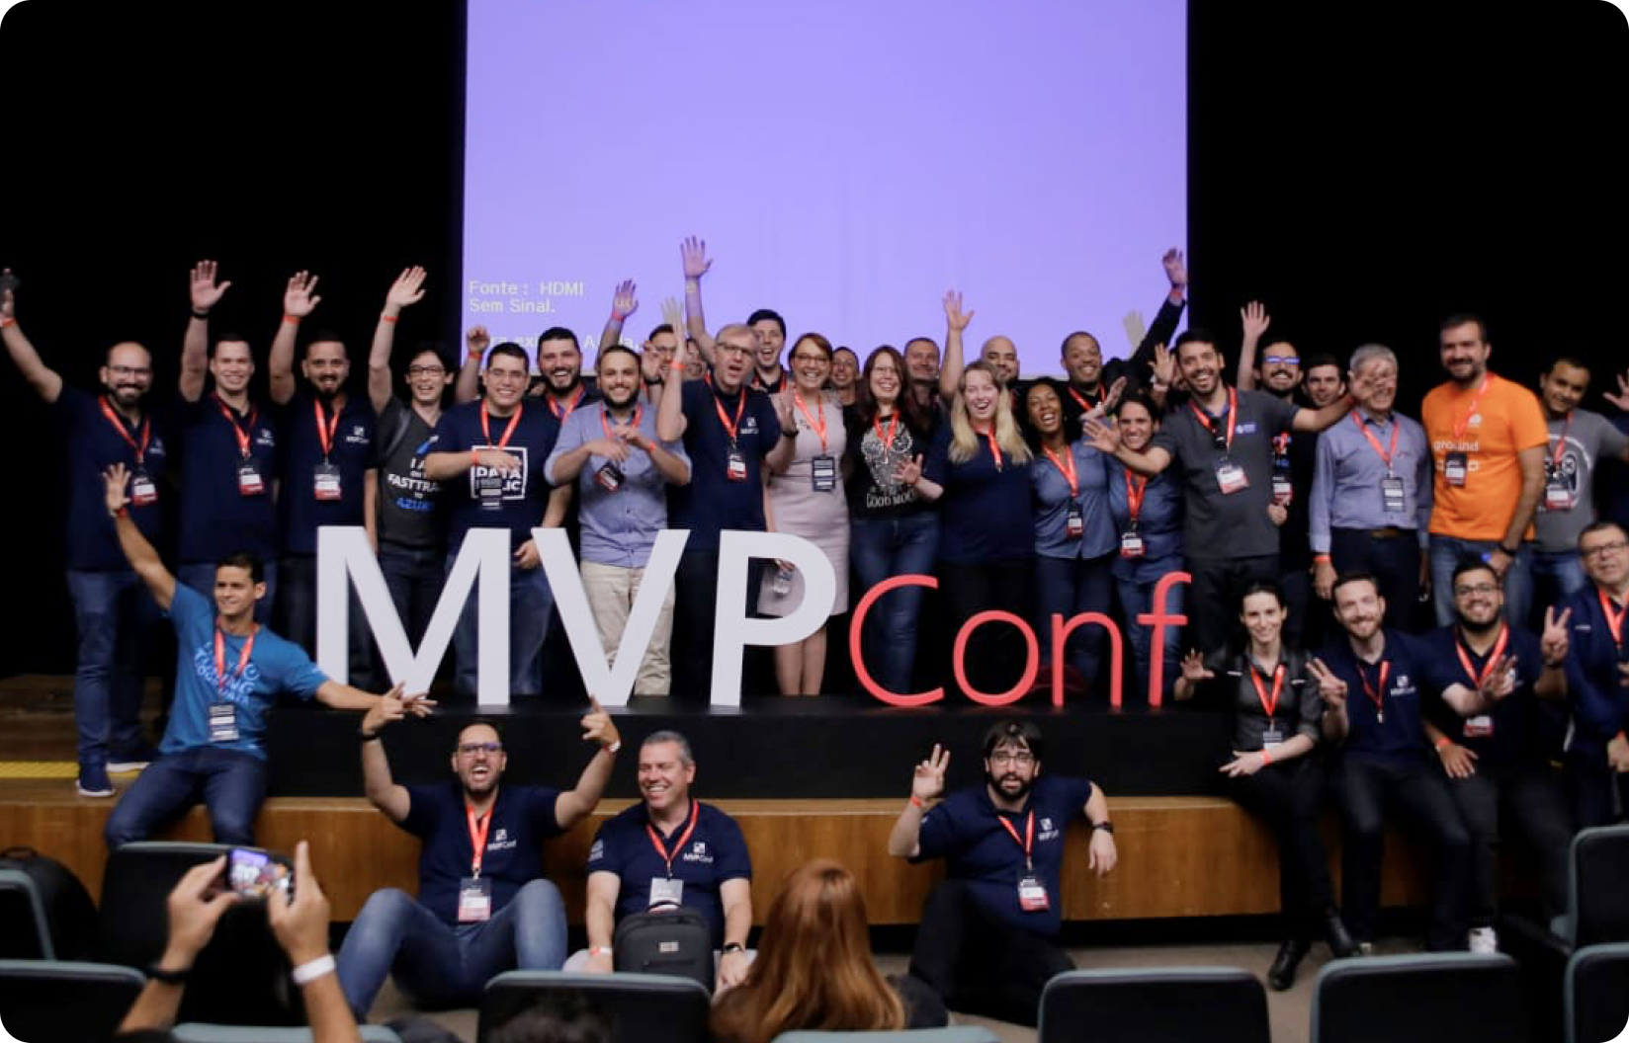
Edição 2025
O que é o MVP Conf?
Evento técnico nacional idealizado por MVPs (Most Valuable Professionals) da comunidade Microsoft.
Criado em 2018 com o propósito de compartilhar conhecimento, conectar pessoas e gerar impacto social.
Reúne centenas de palestras distribuídas em trilhas como IA, nuvem, dados, segurança, Microsoft 365, entre outras.
Todo o lucro arrecadado com a venda dos ingressos é revertido para projetos sociais.
www.mvpconf.com.br

Slide 4
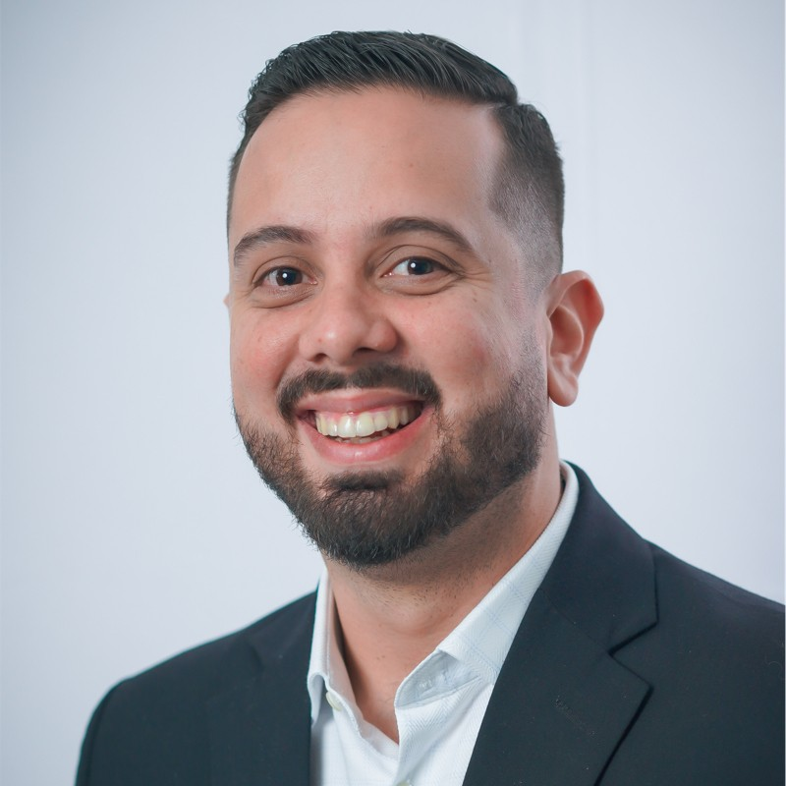
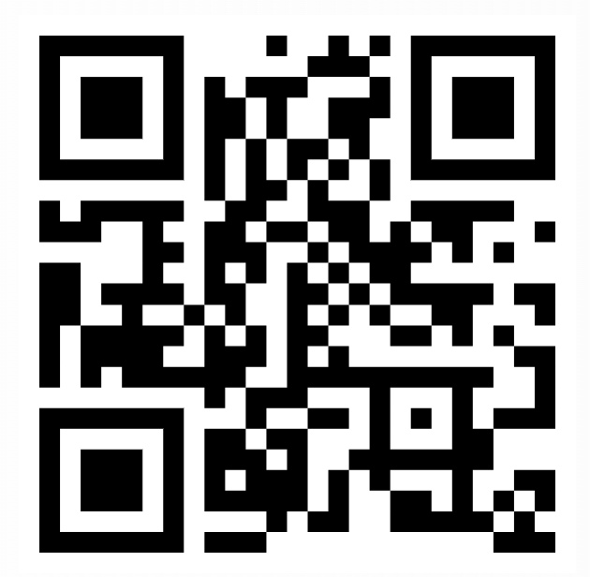


Edição 2025
Diego Matos é especialista em infraestrutura e arquitetura em nuvem, com mais de 15 anos de experiência em projetos corporativos de migração, modernização e governança no Microsoft Azure.
É Microsoft MVP em Azure e Microsoft Certified Trainer (MCT).
Atua como CTO da Cloud2Go, liderando iniciativas de migração, segurança e modernização em nuvem.
Participa da comunidade técnica como palestrante e criador de conteúdo sobre Azure, DevOps e modernização de workloads.
Diego Matos
CTO e Arquiteto de Soluções Cloud @cloud2go
Página 03

Slide 5
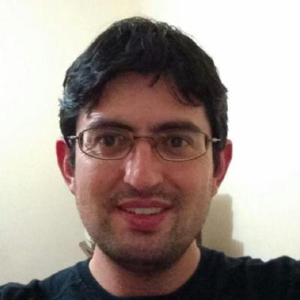
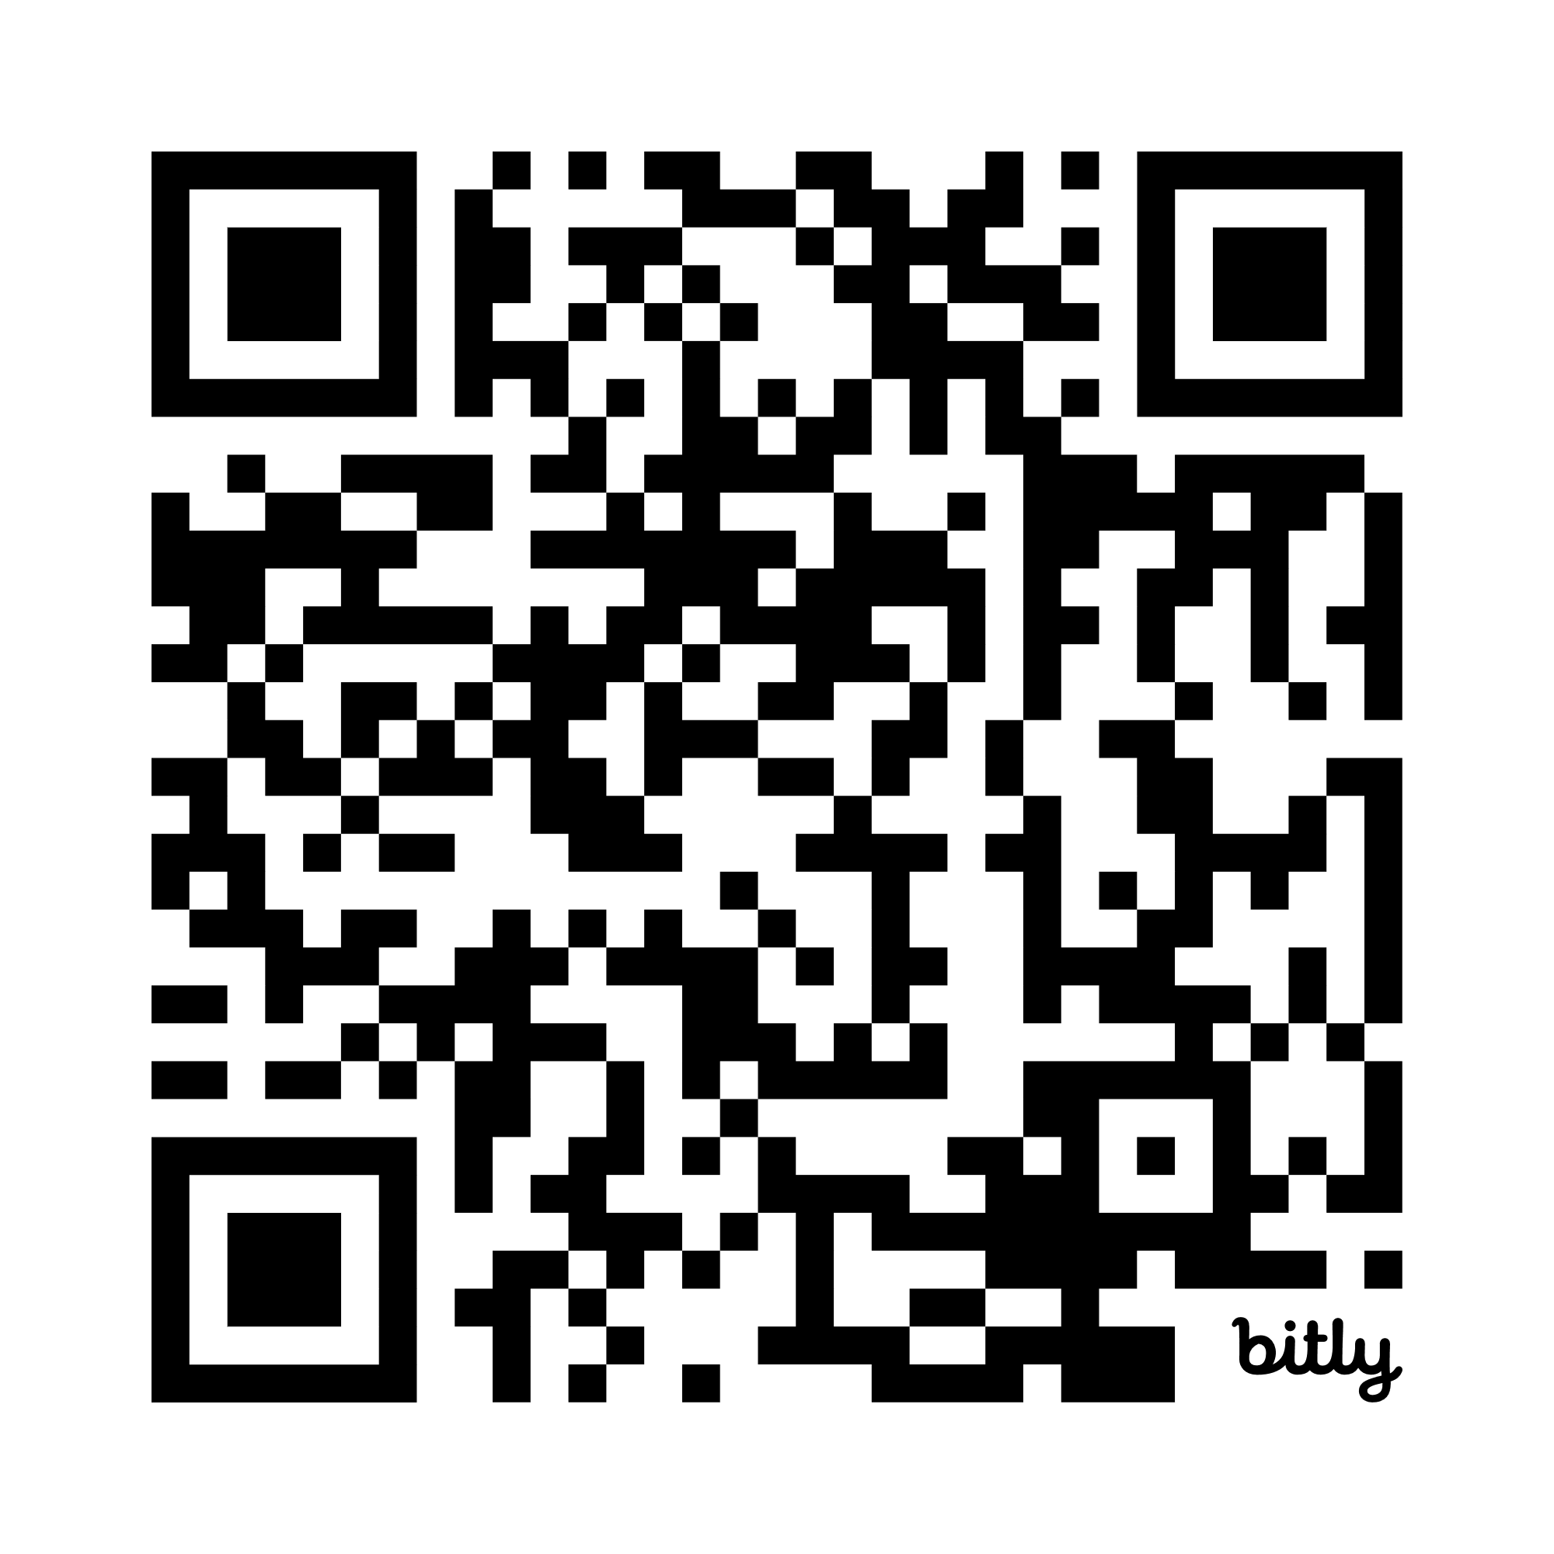
Edição 2025
Renato Groffe
Microsoft Most Valuable Professional (MVP)
Docker Captain
APIsec U Ambassador
Multi-Plataform Technical Audience Contributor (MTAC)
Arquiteto de Soluções/Software
+20 anos de experiência na área de Tecnologia
Community Leader, Autor Técnico e Palestrante
www.mvpconf.com.br

Slide 6


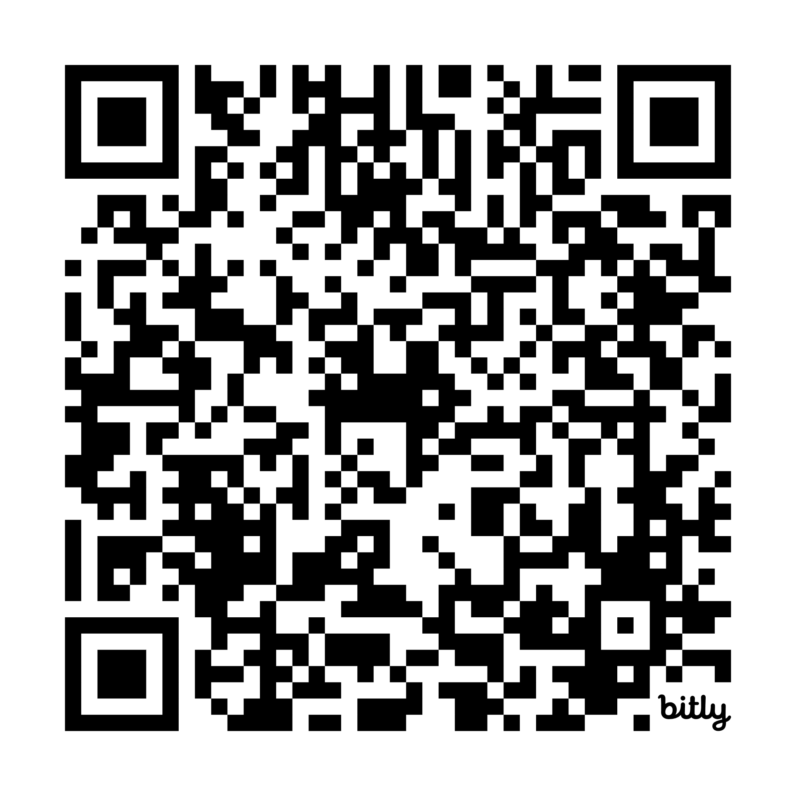


Edição 2025
Conteúdos desta apresentação
Deixem um star ⭐ apoiando
github.com/renatogroffe/mcp-bases-relacionais_mvpconf2025
www.mvpconf.com.br

Slide 7
Edição 2025
Agenda
Segurança em containers e Kubernetes
Ferramentas e exemplos práticos
www.mvpconf.com.br

Slide 8
Edição 2025
Problemas de segurança em containers
Imagens desatualizadas
Vulnerabilidades em distribuições de sistemas operacionais
Packages desatualizados
Falhas envolvendo configurações (secrets, itens de configuração)
www.mvpconf.com.br

Slide 9
Edição 2025
Problemas de segurança em containers
Equívocos com permissionamento em ambientes que hospedam aplicações containerizadas (Kubernetes, nuvem...)
Exposição de portas especiais (80, por exemplo)
www.mvpconf.com.br

Slide 10
Edição 2025
Recomendações para uma maior segurança
Imagens e packages atualizados
Uso de imagens oficiais
Evitar o uso de imagens com tag latest
Cuidados com portas que são expostas (8080 ao invés de 80)
www.mvpconf.com.br

Slide 11
Edição 2025
Recomendações para uma maior segurança
Adoção de ferramentas de scanning
Definir corretamente permissões
Configurações definidas em variáveis de ambiente, secrets...
Definir limites para execução de containers, Pods...
www.mvpconf.com.br

Slide 12
Edição 2025
Recomendações para uma maior segurança
Adoção de ferramentas de scanning
Definir corretamente permissões
Configurações definidas em variáveis de ambiente, secrets...
Definir limites para execução de containers, Pods...
www.mvpconf.com.br

Slide 13


Edição 2025
A importância de ferramentas de automação
Execução pré-agendada de análises ou a partir de esteiras de CI/CD
Azure DevOps, GitHub Actions, GitLab...
Existe um formato padronizado para a apresentação de resultados → SARIF (Static Analysis Results Interchange Format)
Uso de CLI ou containers para execução de análises de segurança a partir de ferramentas específicas
www.mvpconf.com.br

Slide 14
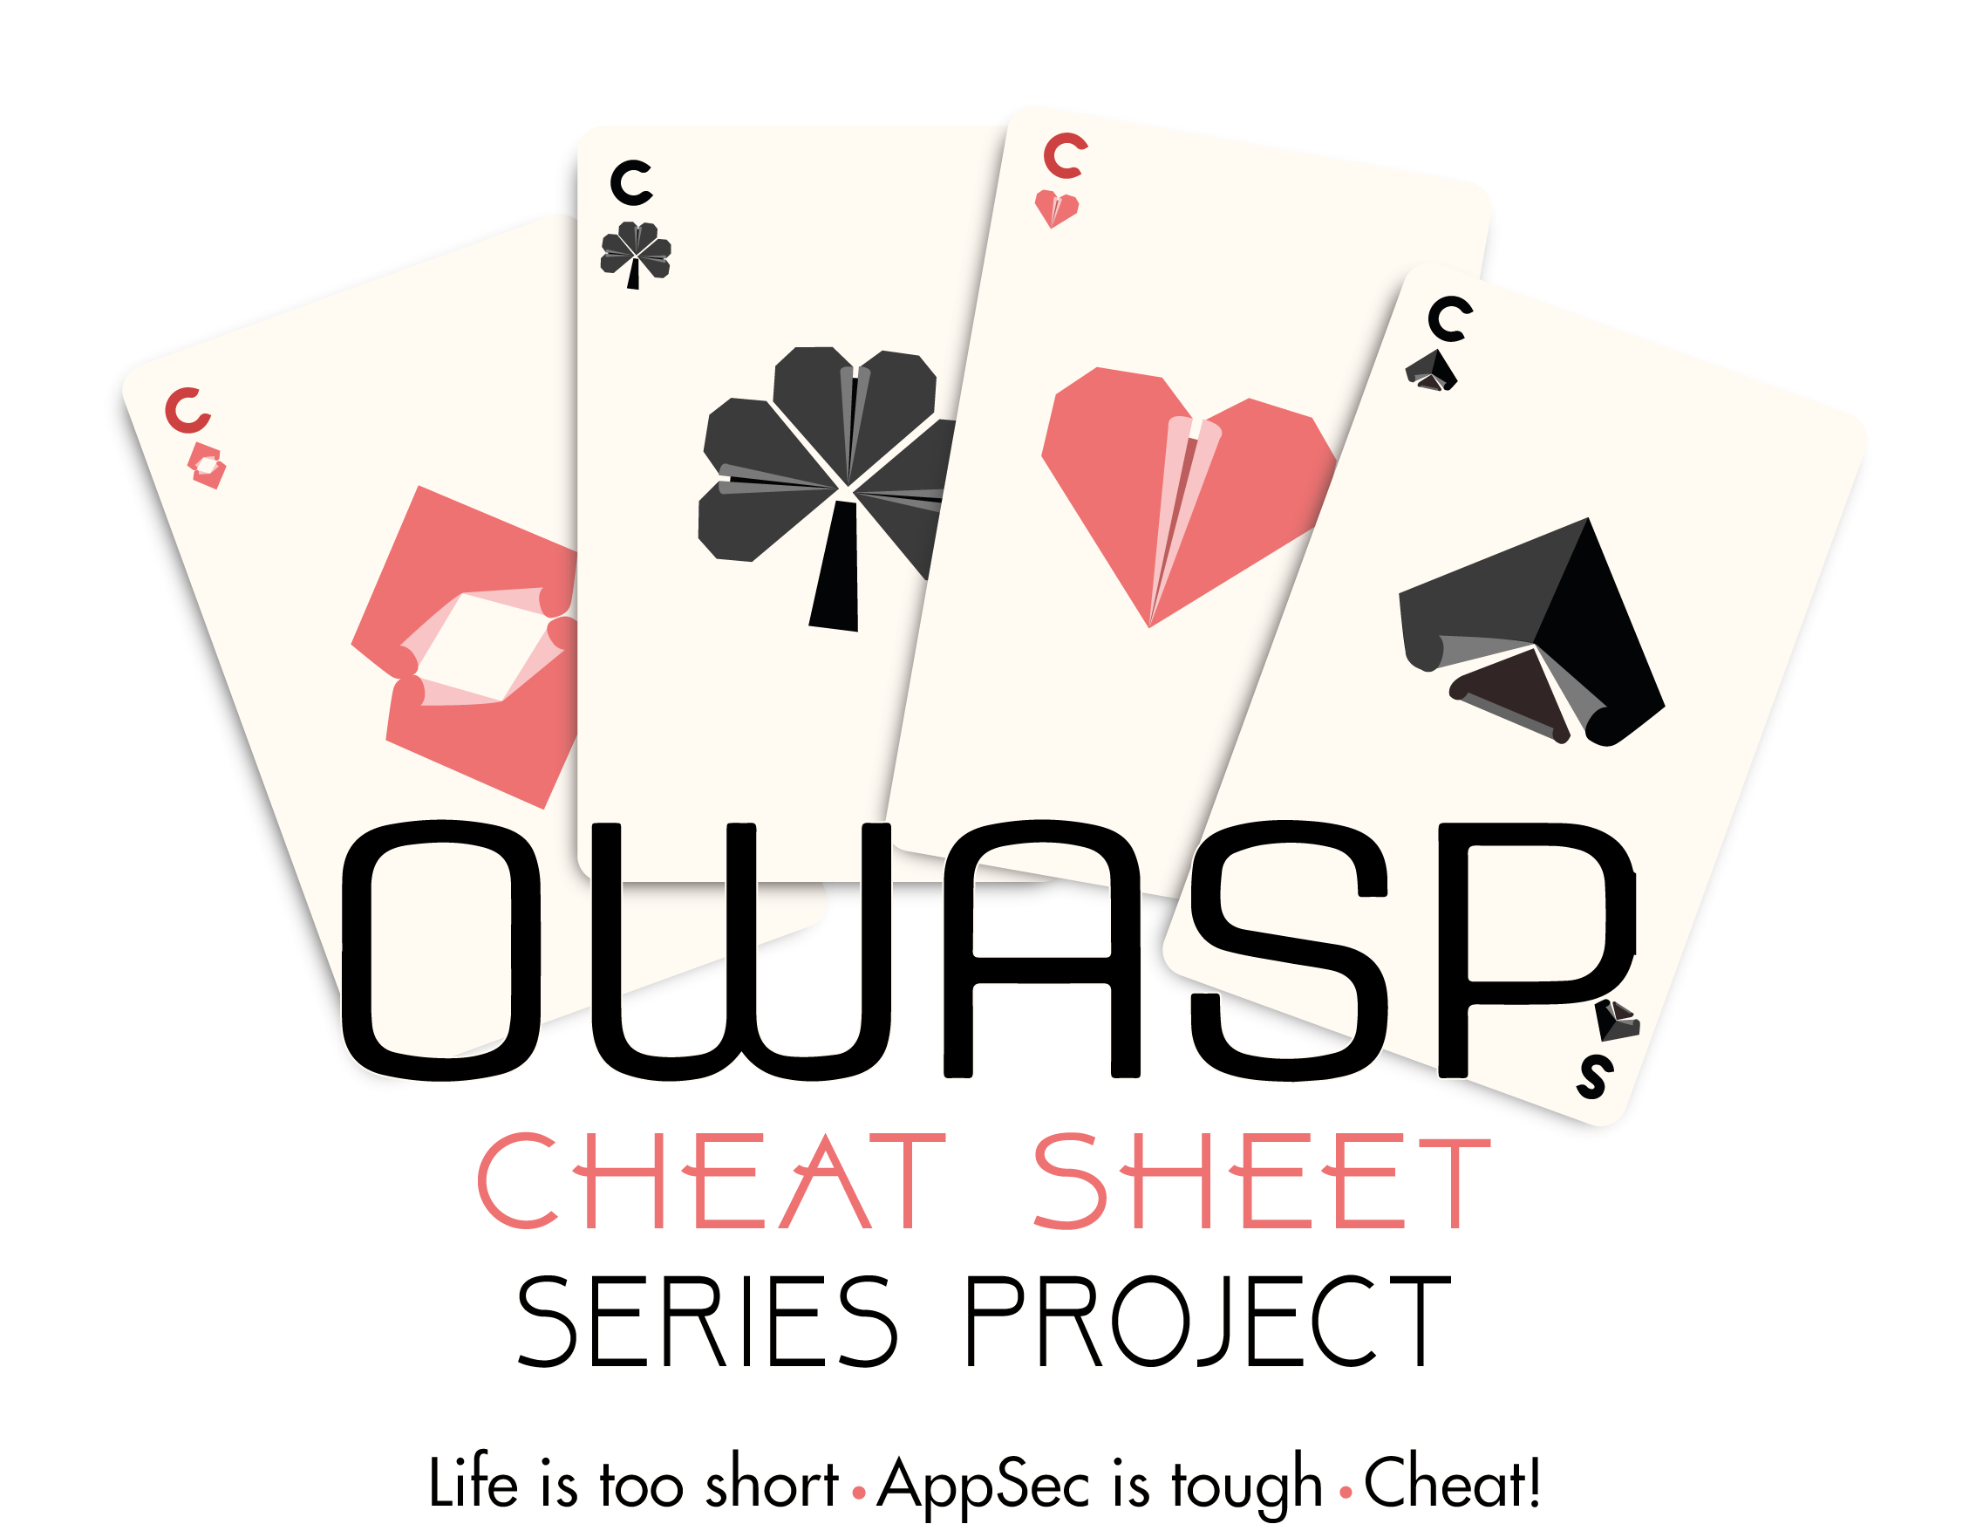
Edição 2025
OWASP Cheat Sheet Series
Recomendações para uso seguro de inúmeras tecnologias, incluindo containers, Kubernetes, soluções de CI/CD, serviços em nuvem...
Site: https://cheatsheetseries.owasp.org/
www.mvpconf.com.br

Slide 15

Edição 2025
Segurança em containers
Trivy
Docker Scout
www.mvpconf.com.br

Slide 16


Edição 2025
Infraestrutura como Código (IaC)
Checkov
KICS
www.mvpconf.com.br

Slide 17


Edição 2025
Segurança em clusters Kubernetes
Kubescape
Popeye
Kor
www.mvpconf.com.br

Slide 18
Edição 2025
Exemplos práticos
www.mvpconf.com.br

Slide 19
Edição 2025
Conteúdos desta apresentação
Deixem um star ⭐ apoiando
github.com/renatogroffe/mcp-bases-relacionais_mvpconf2025
www.mvpconf.com.br

Slide 20



MVP Conf
Obrigado!!!

Slide 21







Edição 2025
Fale com a gente e descubra como fazer parte dessa transformação.
contato@mvpconf.com.br
www.mvpconf.com.br
/ @mvpconf

